Slide 1
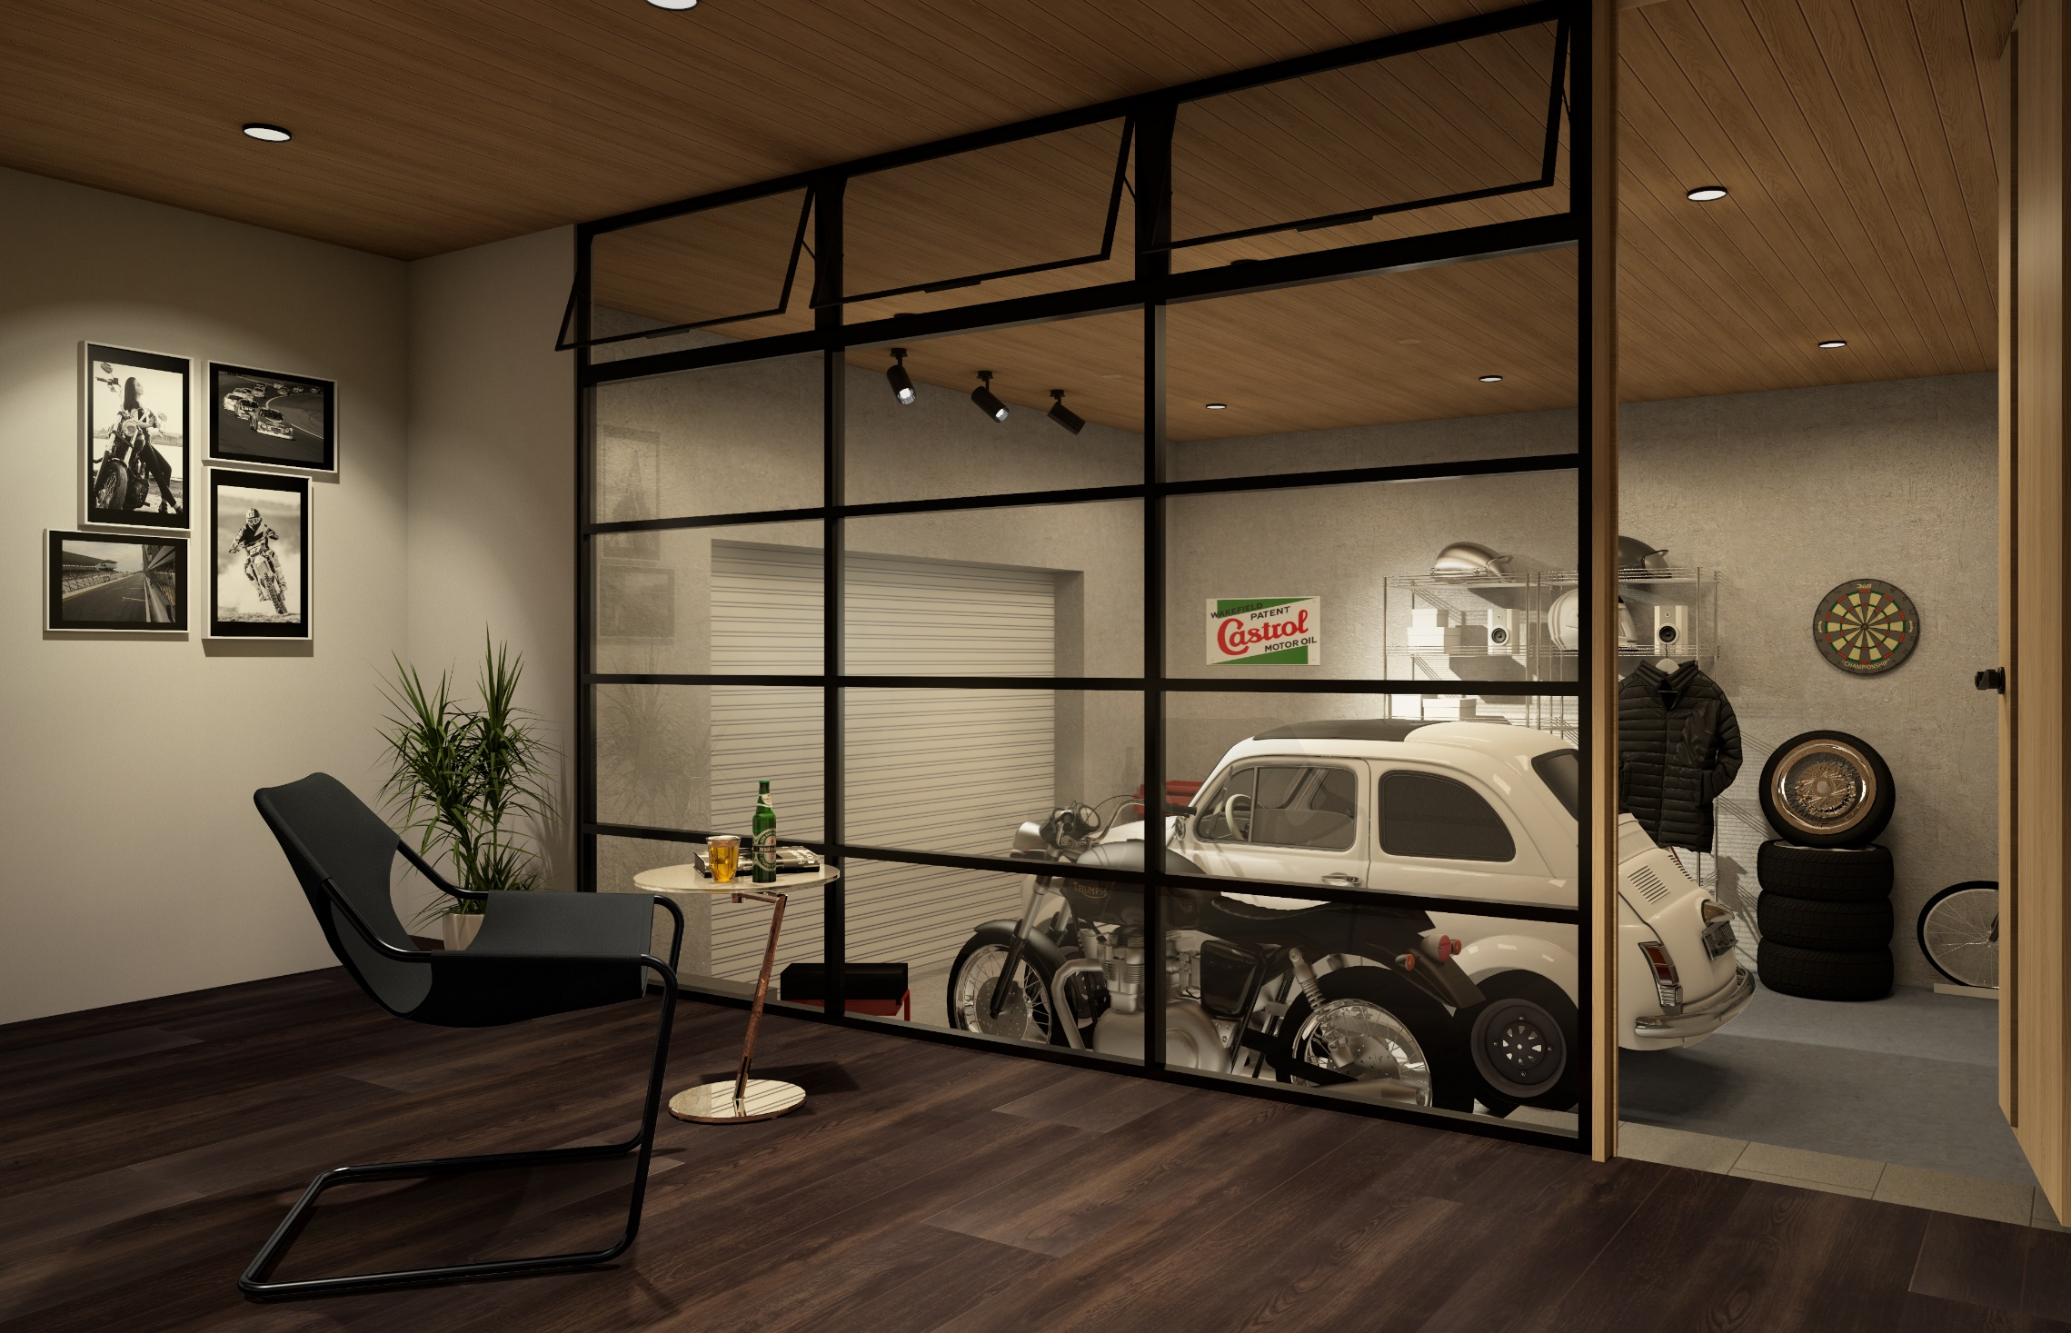
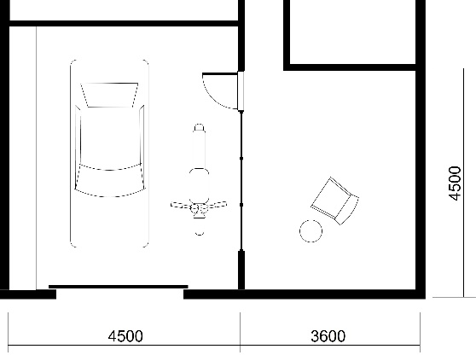
ON-OFF IN-OUT - COMFORT
O-CO-01
愛車を眺めながらくつろげるガレージハウスに暮らしたい。
チャコールオーク×グレージュアッシュで少しハイコントラストに
設定されたカラーリングはマニッシュでモダン。
シャープになりすぎず、ウチソトのボーダーを感じさせない。
ガレージに面した書斎兼リビングのある大人の隠れ家のようなガレージハウス。
内装ドア：
グレージュアッシュ柄
壁紙：品番FE76091（サンゲツ）
幅木：グレージュアッシュ柄
#ガレージハウス、 #大人の隠れ家
床材：チャコールオーク柄

